Slide 1
Měsíční pranostiky
Vytvořil Josef Jehlík

Slide 2
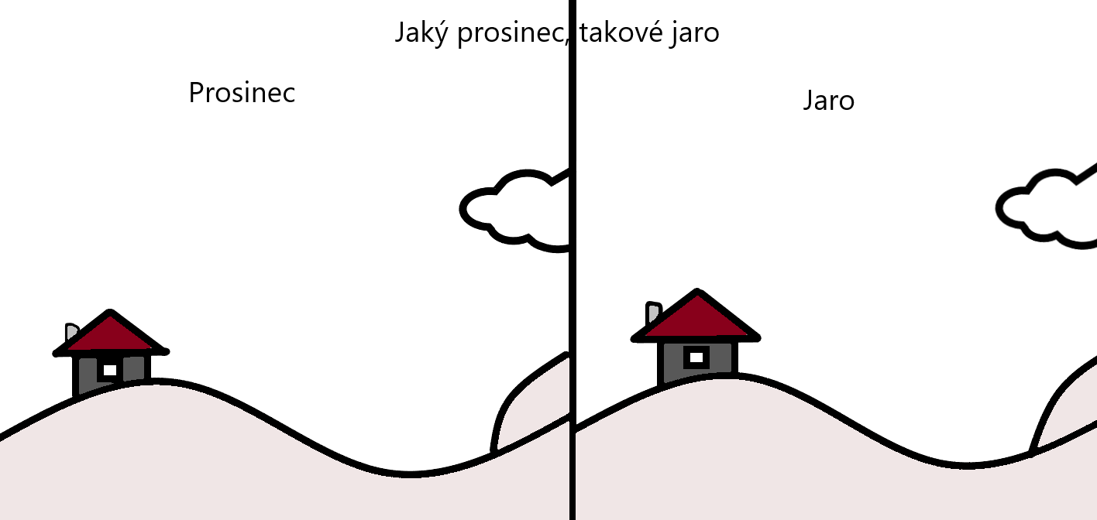

Slide 3
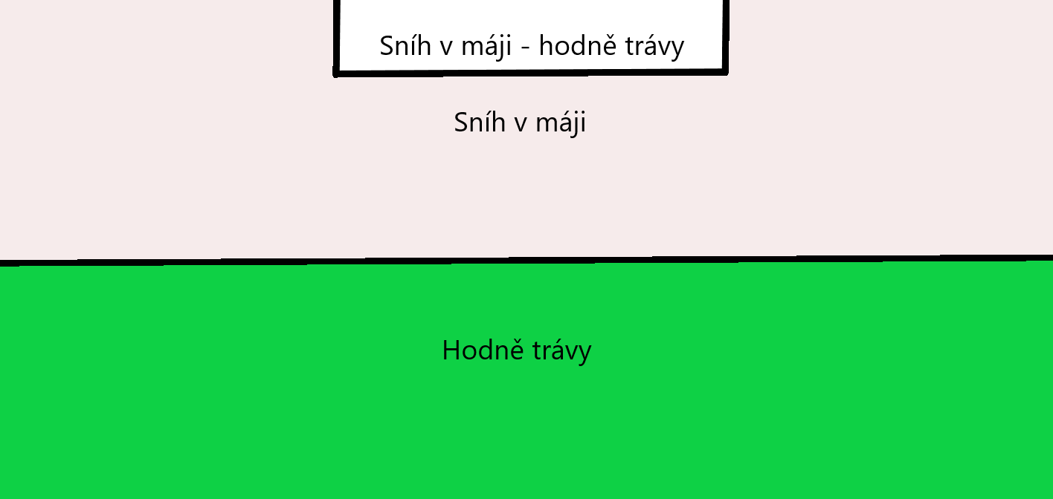

Slide 4
